Slide 1
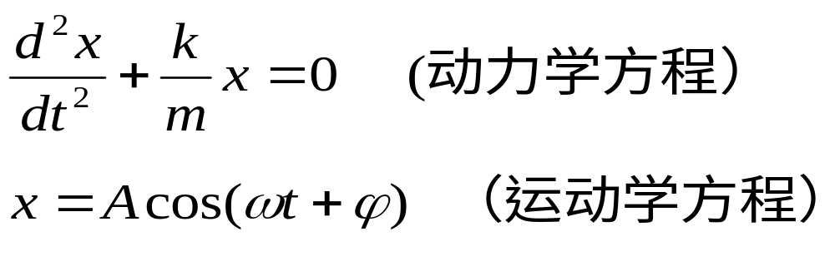
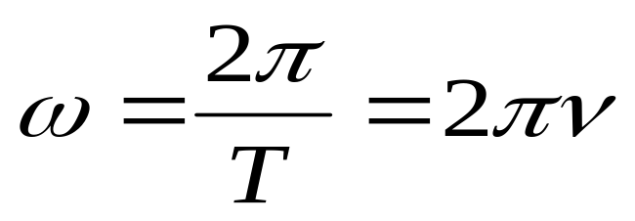
振动
1、振动的描述
角频率
ν = 1/T (Hz)

Slide 2
2、相量图法
t时刻
ω
A
ϕ
X
三个特征量A、ω 、ϕ都已表示出来。
t时刻振动的相位对应该时刻的运动状态

Slide 3
3、同一直线上同频率的简谐振动的合成
ω
1）分振动 :
M
ω
x₁=A₁cos(ω t+ϕ ₁)
x₂=A₂cos(ω t+ϕ ₂)
A
M₂
ω
A₂
φ₂
φ₂
A₁
M₁
2）合振动 :
x = x₁+ x₂
φ
P
φ₁
0
x₂
x
x₁
x₂
x
x =A cos(ωt+ϕ )

Slide 4
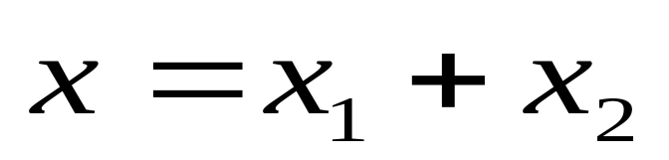
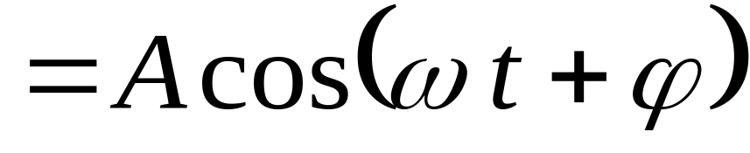
同方向同频率的谐振合成
合成后仍然是谐振。式中A和ϕ为：

Slide 5
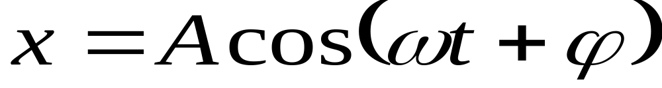
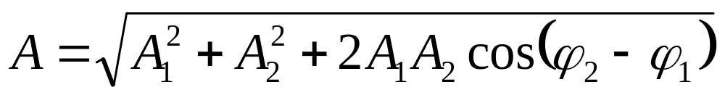
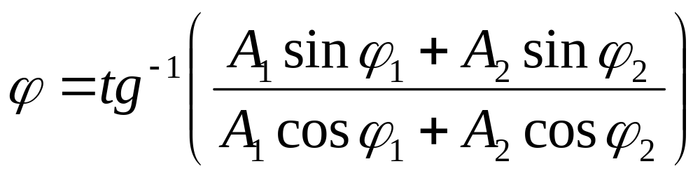
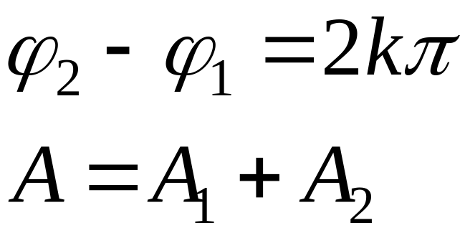
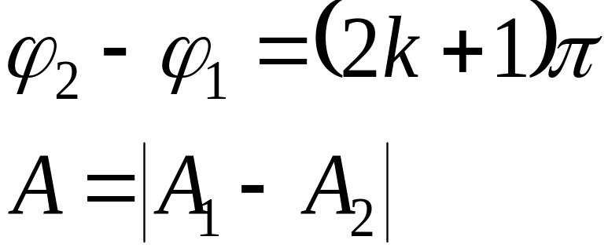

Slide 6
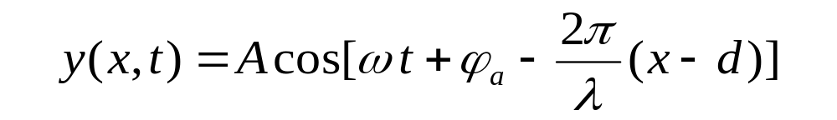
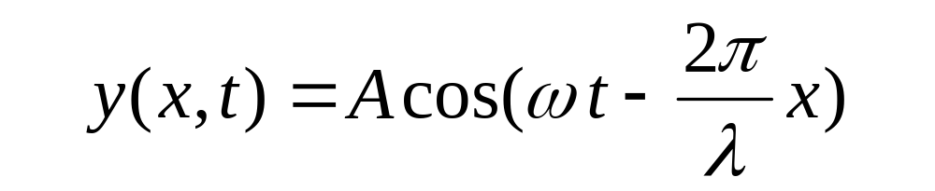
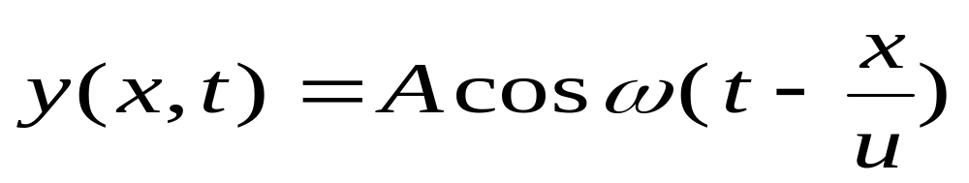
波动
1、惠更斯原理
2、一维简谐波的波的表达式 （波函数）
普遍性
选: 原点为参考点，初相为零。则
相位落后法
时间落后法

Slide 7
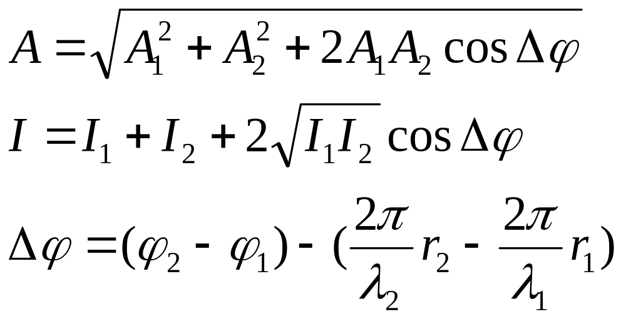





3、波的叠加原理
在几列波相遇而互相交叠的区域中，某点的振动是各列波单独传播 时在该点引起的振动的合成。

Slide 8
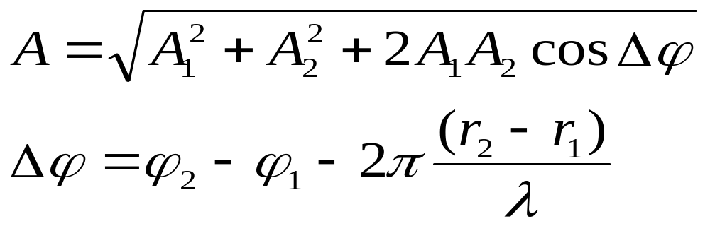
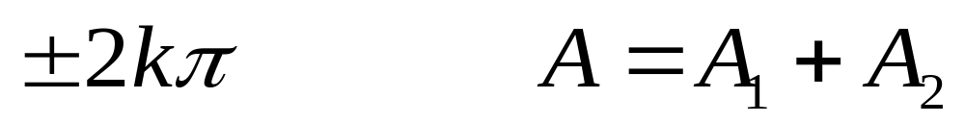
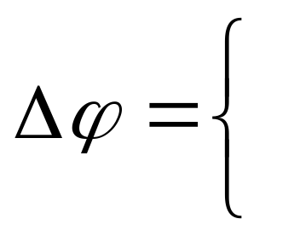
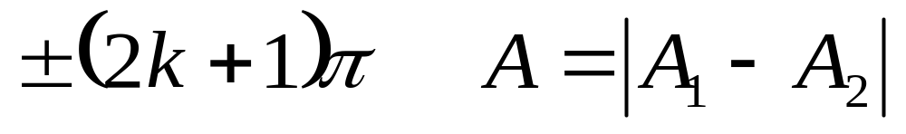
P
r₁
r₂
S₁
S₂
合振幅最强
合振幅最弱

Slide 9
一、一平面简谐波波动方程为y=Acos (Bt-Cx+D)，式中A、B、C均为大于零的常数，试确定：
（1）波的振幅、频率、周期、波长和波速；
（2）波传播方向上距原点L处的点的初位相和振动方程；
（3）任一时刻在波传播方向上相距为d的两点间的相位差。
二、一平面简谐波沿 x方向传播，振幅为20cm，周期为4s，t=0时波源在 y轴上的位移为10cm，且向y正方向运动。
（1）画出相量图（旋转矢量图），并求出波源的初位相，写出其振动方程；
（2）若波的传播速度为20cm/s，写出上述波源波的传播方程。

